Slide 1
Κοινωνική και Πολιτική Αγωγή
Δράση για τα 200 χρόνια από την Επανάσταση του 1821
Η πολιτική οργάνωση του Αγώνα
Υπεύθυνη καθηγήτρια: Κατερίνα Χαζάπη
σε συνεργασία με τους μαθητές της Γ’ Γυμνασίου

Slide 2
Συνεργάστηκαν οι μαθητές-τριες:
Αγγελάκος Άγγελος Αγγελάκου Αλίκη Αναγνώστου Μελιτίνη Αποστολοπούλου Παναγιώτα Αργυροπούλου Αναστασία Βολατσάκα Δέσποινα Γιουρούκος Αντώνης Δριμή Έλενα Επιόγλου Ιορδάνης Θεοδωρόπουλος Γιώργος Θωμάς Ηλίας Καλλώνη Έλενα Κορκολής Νίκος | Λιούμη Δέσποινα Μαργαρίτης Γιώργος Νάσης Γιάννης Ντινιακού Έλλη Παπαγεωργίου Γιάννης Πλέσσα Βασιλική Σακαρίκου Φωτεινή Σαριδάκη Θάλεια Σαρχουσούδης Θεμιστοκλής Χατζηνίδης Γιάννης Χατσίδη Σοφία Χριστοδουλόπουλος Μιχάλης

Slide 3
Η πολιτική οργάνωση του Αγώνα
Κατά τη διάρκεια της Επανάστασης οι Έλληνες προσπάθησαν να σχηματίσουν κεντρική διοίκηση για να συντονίσει τον αγώνα τους. Πραγματοποίησαν έτσι Εθνοσυνελεύσεις και ψήφισαν Συντάγματα για την πολιτική τους οργάνωση.

Slide 4
Η πολιτική οργάνωση του Αγώνα
1821 Τοπικές κυβερνήσεις «Τοπικοί οργανισμοί»
Συγκροτούνται τοπικά με σκοπό την οργάνωση του Αγώνα:
η Πελοποννησιακή Γερουσία στην Πελοπόννησο,
η Γερουσία στη Δυτική Στερεά και
ο Άρειος Πάγος στην Ανατολική Στερεά Ελλάδα.
Επειδή όμως οι τοπικές κυβερνήσεις αδυνατούσαν να συντονίσουν συνολικά την Επανάσταση, κρίθηκε απαραίτητη η ύπαρξη κεντρικής πολιτικής διοίκησης.

Slide 5
Η πολιτική οργάνωση του Αγώνα

Slide 6
Η πολιτική οργάνωση του Αγώνα
Έτσι, τα τρία πρώτα χρόνια της Επανάστασης πραγματοποιήθηκαν δύο Εθνοσυνελεύσεις, με τη συμμετοχή παραστατών (αντιπροσώπων) από τις επαναστατημένες περιοχές:

Slide 7
Η πολιτική οργάνωση του Αγώνα
Η Α' Εθνοσυνέλευση πραγματοποιήθηκε στην Επίδαυρο τον Δεκέμβριο του 1821.
Κατά τη διάρκειά της ψηφίστηκε για πρώτη φορά Σύνταγμα.
Το πρώτο Σύνταγμα της Επανάστασης, περισσότερο γνωστό ως «Προσωρινό Πολίτευμα της Ελλάδος», ήταν βασισμένο σε αμερικανικά και γαλλικά πρότυπα.

Slide 8
Η πολιτική οργάνωση του Αγώνα

Slide 9
Η πολιτική οργάνωση του Αγώνα
Διακηρύχθηκε επίσης, η ανεξαρτησία των Ελλήνων και σχηματίσθηκαν δύο σώματα, το Βουλευτικό και το Εκτελεστικό (για την άσκηση της κεντρικής διοίκησης).
Πρωτεύουσα του νέου κράτους ορίστηκε η Κόρινθος.
Οργανώθηκαν Υπουργεία.
Ρυθμίστηκε η απονομή δικαιοσύνης με διαφορετικό τρόπο από ότι συνέβαινε κατά την Τουρκοκρατία.
Παρά τα προβλήματα, το κράτος απέκτησε σταδιακά μια διοικητική δομή ανάλογη περίπου με τη σημερινή.

Slide 10
Η πολιτική οργάνωση του Αγώνα
Η Β' Εθνοσυνέλευση (1823) συνήλθε στο Άστρος της Αρκαδίας.
Στην Εθνοσυνέλευση αυτή ψηφίστηκε νέο Σύνταγμα.
Αποφασίστηκε να καταργηθούν τα τοπικά κέντρα εξουσίας, προκειμένου να ενισχυθεί η κεντρική διοίκηση.

Slide 11
Η πολιτική οργάνωση του Αγώνα
Οι διαμάχες ανάμεσα στους προκρίτους και τους στρατιωτικούς για τον έλεγχο της εξουσίας οδήγησαν στη δημιουργία τριών πολιτικών κομμάτων:
του Αγγλικού (που το υποστήριζαν ο Αλέξανδρος Μαυροκορδάτος και οι Υδραίοι),
του Γαλλικού (με τον Ηπειρώτη γιατρό Ιωάννη Κωλέττη και τους Ρουμελιώτες) και
του Ρωσικού (υπό την επιρροή του Κολοκοτρώνη και των οπλαρχηγών της Πελοποννήσου)

Slide 12
Η πολιτική οργάνωση του Αγώνα
Το 1827, καθώς οι πολιτικές αντιπαραθέσεις συνεχίζονταν και οι στρατιωτικές επιχειρήσεις βρίσκονταν σε κρίσιμο σημείο, συγκλήθηκε νέα Εθνοσυνέλευση στην Τροιζήνα.
Η Γ' Εθνοσυνέλευση ψήφισε καινούργιο Σύνταγμα, δημοκρατικότερο από τα προηγούμενα και όρισε το Ναύπλιο πρωτεύουσα του ελληνικού κράτους.

Slide 13
Η πολιτική οργάνωση του Αγώνα
Ο Ιωάννης Καποδίστριας εκλέχθηκε Κυβερνήτης της Ελλάδας.
Για την αποτελεσματική αντιμετώπιση των τουρκοαιγυπτιακών στρατευμάτων ορίστηκαν αρχηγοί των ελληνικών ενόπλων δυνάμεων οι Άγγλοι αξιωματικοί σερ Ρίτσαρντ Τσωρτς στην ξηρά και ο λόρδος Τόμας Κόχραν στη θάλασσα.

Slide 14
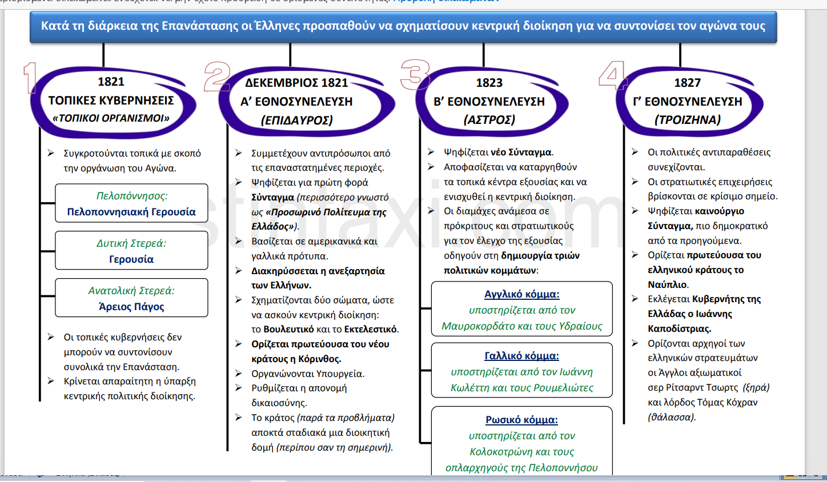
Η πολιτική οργάνωση του Αγώνα

